Slide 1
７ 万博運営
【項目】
① TDM
② 危機管理、警備体制
③ 感染症対策の強化・衛生対策の実施
④ 中小企業参画
⑤ 物流交通対策

Slide 2

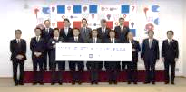

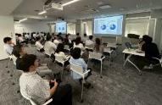

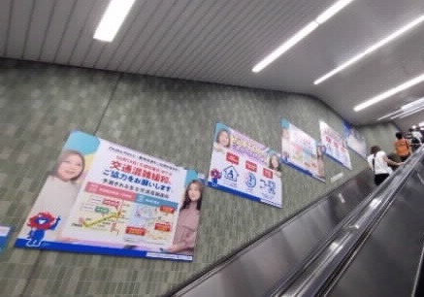
① TDM
□一般交通への働きかけTDM
取組内容
▶円滑な来場者輸送と都市活動の両立
・円滑な来場者輸送と都市活動の両立をめざす働きかけTDM （以下、万博TDMという）の推進にあたり、府市、博覧会協会、経済団体、国等が参画する「2025年大阪・関西万博交通円滑化推進会議（会長：知事、会長代行：市長）」を令和４年12月に設置
・令和６年２月に在宅勤務や時差出勤、混雑予想箇所の迂回など、万博TDMの取組に協力いただける万博TDMパートナー企業等の募集を開始（1,64４件・3,68４事業所の企業等が登録）
・会期終盤の最混雑期の１年前にあたる令和６年9月３０日から１０月４日にかけて万博TDMトライアルを実施。万博TDMパートナー数の増加に向けて、 課題の洗い出しを踏まえ、令和７年１月から各種インセンティブ（万博TDM ステッカー、名刺用ロゴ、テストラン、万博TDM出前授業等）を設けたことや、 Osaka Metro中央線における主要集客施設等への協力要請等を実施
・会期中においては、万博TDMパートナーに対して、万博TDMの取組への 意識向上とともに、事業活動に活用してもらえるよう、Osaka Metro中央線 （弁天町駅から朝潮橋駅区間）や阪神高速道路湾岸舞洲出口等、会場周辺 道路における週間混雑予測情報をプッシュ型で通知
・また、広報においては、開幕１００日前、６月（混雑期）にはTDMの認知度を 向上させるべく、 Osaka Metroや阪神高速道路等の保有施設へのポスター掲出、また会期終盤の最混雑期にはこれらに加え、タレントを起用したTVCM等による呼びかけを実施
・これら万博TDMの取組により、Osaka Metro中央線や会場周辺道路などで交通混雑緩和が図られ、円滑な万博来場者輸送と都市活動の両立にも寄与
万博TDMパートナー募集
交通円滑化推進会議
万博TDMトライアルのポスター
各種インセンティブ
（万博TDM出前授業の様子）
会期終盤のポスター
TDM広報状況（本町駅）

Slide 3
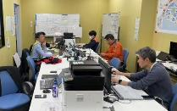
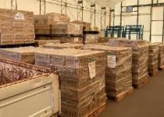
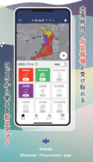

② 危機管理体制
□防災対策、テロ・サイバー等防犯対策、雑踏対策などのセキュリティ対策
取組内容
▶万博会場との連携により、大規模災害時の迅速な情報共有と防災体制を確立
万博会場との連絡調整
・大規模災害発生時に、会場内の情報収集と博覧会協会との連携を迅速に行えるよう、会期中、万博会場の危機管理センターに隣接する消防指揮室内に大阪府市危機管理室職員を現地連絡調整員（リエゾン）として、延べ736名派遣
→令和７年７月のカムチャツカ地震に伴う津波注意報発表時には、リエゾンを通じて、博覧会協会の対応状況等を確認し、逐次情報共有を実施
災害時の備え
①訓練の実施による関係機関との連携体制の構築
・万博会期前、会期中に実施した各種訓練により、博覧会協会、各救助機関、鉄道及びバス等の公共交通機関並びに関西広域連合と、災害発生時に おける緊密な連携体制を構築
②帰宅困難者対策
・大規模災害発生後の3日分の食糧として、博覧会協会が備蓄する60万食に加え、大阪府市で30万食（府市15万食ずつ）を提供。併せて、関西広域連合の構成府県市からも物資提供が受けられるよう、事前の調整を実施
・万博会場内における災害時の一時滞在施設が不足した場合に備え、ATCをはじめ、森ノ宮医療大学、アミティ舞洲等、8か所の会場外一時滞在 施設を確保
防災情報の発信
・来場者が災害時に適切な避難行動を取れるよう、大阪防災アプリと大阪観光局提供アプリ「Discover Osaka」とが連携して防災情報等を発信
・万博会場のスタッフが災害情報や気象警報等をいち早く入手し、万博 来場者の避難誘導等に役立てられるよう、博覧会協会と連携し、スタッフに大阪防災アプリの活用を促進
消防指揮室内部
非常用物資の万博会場への備蓄
大阪防災アプリによる情報発信

Slide 4
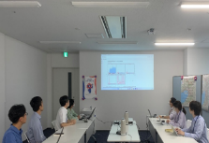
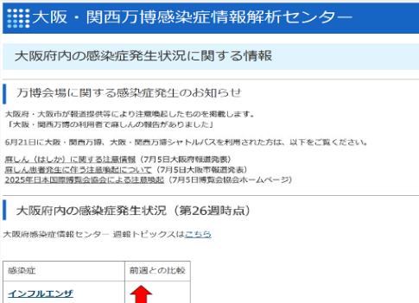
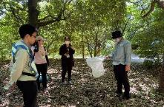
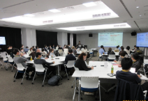
③ 感染症対策の強化・衛生対策の実施
□サーベイランス強化と訓練実施により、万博期間中の感染症対応体制を確立
取組内容
▶大阪・関西万博感染症情報解析センターの設置・運営
・大阪府・大阪市・大阪健康安全基盤研究所・国立感染症研究所を構成員とする同センターを設置し、通常の感染症発生動向調査に加え、5種の強化サーベイランスの情報収集や感染拡大等に対するリスク評価を実施
・保健所や博覧会協会への週報還元やホームページでの情報発信
【解析センターの取組実績】
・日々WEB会議により構成員間で万博関連の感染症情報を共有
・リスク評価を踏まえ、週報（45回）及び臨時報（１回）を作成し 関係機関へ還元
（還元先）府内保健所（18か所）、博覧会協会
関西広域連合構成団体等（20自治体）
・ホームページで最新の感染症発生状況等を発信
・感染可能期間に万博会場への来場歴があった麻しん患者の発生を
探知した際は、迅速に臨時WEB会議を開き、臨時報を関係者へ 送付の上、ホームページでの注意喚起
解析センターWEB会議
解析センターホームページ
▶万博期間中に発生しうる公衆衛生上の影響力が大きな感染症に対する保健所職員等の対応力強化
・万博に関連した患者発生を想定し、麻しん、侵襲性髄膜炎菌感染症、 原因不明の重症の感染症疑い事例等への対応訓練を実施
・蚊媒介感染症の府内発生例を想定し、病原体検査に資する蚊の捕獲・ 疫学調査等の対応訓練を実施
蚊捕獲等の対応訓練
蚊捕獲等の対応訓練
疫学調査対応の訓練
▶万博会場における下水サーベイランス実証実験の実施
・感染症の早期探知の有用性確立を目的に、万博会場周辺で採取した下水を
用いて下水サーベイランス実証実験を実施
→これらの取組を万博レガシーとして平時からのリスク評価の実施につなげ、感染症対策の強化を図る

Slide 5
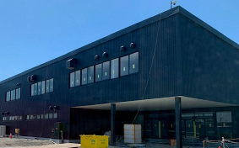
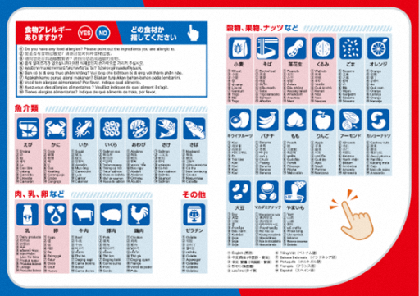
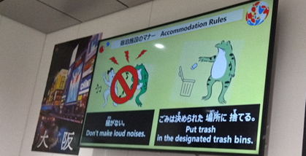
③ 感染症対策の強化・衛生対策の実施
□会場衛生対策の実施
取組内容
▶会場衛生監視センターの設置・運営
・食品衛生及び環境衛生上の危害の発生・拡大を防止するため、
博覧会協会が同センターを設置し、大阪市が運営
・府市職員を構成員とし、会場内衛生関係施設の監視指導等を実施
会場衛生監視センター外観
【監視センターの取組実績】
・食品衛生関係施設の監視指導（延べ7,688件）
・食品営業施設等の許可・届出受付
・販売食品の収去検査、食中毒発生時の対応
・来場者に対する食中毒予防の普及啓発
・環境衛生関係施設の監視指導（延べ541件）
・建築物等の空気環境測定や水質検査等
【参考】営業許可・営業届出数
 | 営業許可 | 営業届出
海外パビリオン | 82施設 | 19施設
国内出店者 | 116施設 | 40施設
催事出展者 | 243施設 | 171施設
▶会場外における衛生対策
・府内の宿泊施設や万博に関連する食品関係施設等に対する監視指導を
強化するとともに、衛生管理や食品衛生の講習会等を実施
・来阪外国人が安全安心に滞在できるよう、食物アレルギー発生防止の
ピクトグラムを活用した多言語コミュニケーションシートの作成、
宿泊マナー啓発の実施
食物アレルギーコミュニケーションシート
宿泊マナー啓発動画

Slide 6
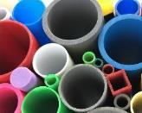
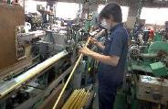

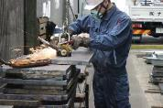
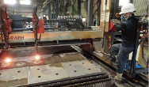
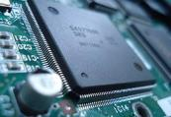
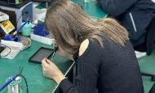
④ 中小企業参画促進
□大阪街中（まちじゅう）ものづくりパビリオンによる参画
【成果】（令和7年10月13日時点）
登録企業数 184社
工場視察受入数 73件、711名
取組内容
▶中小企業等の万博への参画機会を拡大、国内外への発信力を強化
・視察受入可能な府内のものづくり中小企業の情報を集約したサイト「大阪街中（まちじゅう）ものづくりパビリオン」を開設
・専任コンシェルジュを配置し、視察受入側と視察側の双方のニーズを踏まえたコーディネートを実施
・国内外の企業・ミッション団や学生、旅行者等に対し、府内ものづくり中小企業の技術や製品をPR
・工場視察を通じて、企業の万博の参画とともに、製品・技術等の認知度をアップ
登録企業
視察プラン
株式会社高永化学
樹脂パイプの専門メーカーとして、様々なサイズ・カラーにて樹脂パイプを製造販売
押出成形機による樹脂パイプの生産の様子、自社品の製作工程を見学
株式会社ナカミ
鋼板の切断 / 溶断、穴加工、開先加工を中心に、溶接や組立加工までを行う金属加工会社
各金属加工の設備が動いているところや、作業の様子をご案内
あまり見る事の出来ない大きな機械や金属加工作業の様子について学べる内容
株式会社電子技販
ワークショップ「電池無しで光る！ 改札のタッチで光るプリント基板を作ろう」は小学生から参加できる 初級者向けプログラム 等
鉄道やバス、病院などで使用する信頼性が必要な基板を受託製造

Slide 7
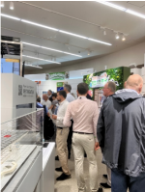
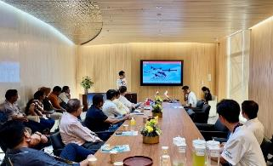
④ 中小企業参画促進
□最先端技術・サービスの披露（リボーンチャレンジ）
取組内容
▶新技術開発などに取り組む大阪の優れた中小企業やスタートアップなどの技術・サービスを国内外へ広く発信
大阪のものづくり力やスタートアップによるイノベーションの発信によるプレゼンスの向上
・毎週異なる26のテーマで、432社が展示出展
（運営：大阪産業局・大阪商工会議所 テーマ企画：支援機関14団体）
・海外からの視察団等を大阪ヘルスケアパビリオンのリボーンチャレンジゾーンに案内し、 出展企業とのマッチングなどビジネス機会を創出
・万博会場外展示として、５会場（※）で医療・介護等のテーマに応じた展示を実施
(※)Nakanoshima Qross、ATCエイジレスセンター、JAM BASE、QUINTBRIDGE、MOBIO
・12月９、１０日にリボーンチャレンジに出展した中小企業・スタートアップが、万博で披露した 出展品・技術を展示、商談する 「万博リボーンチャレンジ・ビジネス・エキスポ」を開催
【成果】（令和7年１０月１３日時点）
来場者数 約２６７万4,000人
出展企業へ海外からの企業団等との
マッチング機会を提供した数 ８５件５３０社
リボーンチャレンジの展示例
海外からの視察団
（ルクセンブルク）
出展企業が海外からの視察団（インド）に
プレゼンテーションを行った様子

Slide 8











④ 中小企業参画促進
□最先端技術・サービスの披露（リボーンチャレンジ）
（Reborn Challenge Journal vol.01～03をもとに作成）
「涙」でがん検査
株式会社TearExo
スマホでできる眼科診療
株式会社OUI
ライフサイエンス・ ヘルスケア
痛みがなく簡単に採取可能な「涙」を検体としたがんリスク検査キット
簡単に検査を受け、がんを早期発見
スマホに取り付けることでいつでもどこでも眼科検査を可能にする医療機器
「世界の失明を半分に減らす」ことが目標
レーザー核融合発電技術
株式会社EX-Fusion
光る植物
株式会社LEP
カーボン
ニュートラル
エネルギー革命となりうるレーザー核融合による発電技術
生物発光に必要な遺伝子セットを植物のゲノムに組み込む技術を使い、持続的に柔らかく淡い光を放つ「光る植物」で照らされた和室空間
AIを活用した船舶自動航行技術
株式会社エイトノット
空飛ぶトラック「ZIPANG」
成光精密株式会社など13社
モビリティ
AIを活用して、船舶周辺の状況から安全・効率的な航行を判断する技術
模型船によるデモを実施
町工場13社が開発中の飛行船
道がない場所や山の頂上へも、浮力を調節して物を運ぶことが可能
AI・
ロボット
次世代のロボットハンド
カワテック株式会社
人型二足歩行ロボット
株式会社人機一体
人工知能と感覚フィードバックを活用し、自然で直感的な動きを実現する義手
操縦者が自分の身体の延長のように直感的に操作でき、人間の判断力とコンピューターの制御力を両立した開発中の二足歩行ロボット
万博会場外展示
医療や介護などのテーマに応じ、リボーンチャレンジ出展企業が展示
場所：Nakanoshima Qross、ATCエイジレスセンター、JAM BASE、
QUINTBRIDGE、MOBIOの各会場

Slide 9
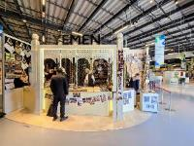
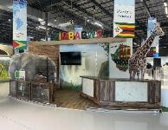
④ 中小企業参画促進
□府内中小企業へのビジネスチャンスの提供（万博商談もずやんモール）
取組内容
▶府内中小企業等の物品・サービス情報等を発信し、ビジネスチャンスを創出
・万博に向けて発生するさまざまな需要・調達を地元大阪の中小企業が取り込めるよう受発注を支援するサイトとして運用を開始
・万博会期中は、来阪する国内外のビジネスミッション等に対して府内中小企業を紹介
・万博閉幕後は、来阪した海外の企業や団体が、帰国後に商談先となる府内中小企業を探索するサイトとして活用​
活用実績（令和7年10月13日時点）
成約例
総閲覧数：89,721（うち海外5,421:140か国）
海外ミッション団等への紹介数：2,984件
海外からの企業探索等に係る問い合わせ及び商談件数：60件（うち成約件数：27件）※府把握分
登録府内企業等数：1,941社
発注者
受注者
イエメン共和国（中東）
ジンバブエ共和国（アフリカ）
株式会社オージャスト
（大阪市東成区）
低コスト、短期間で製作可能な展示会ブースの製作ノウハウが評価され、参加国の商業ブース製作を受注
デザイン性の高い
イエメンパビリオン商業ブース
現地の風景が表現された
ジンバブエパビリオン商業ブース

Slide 10
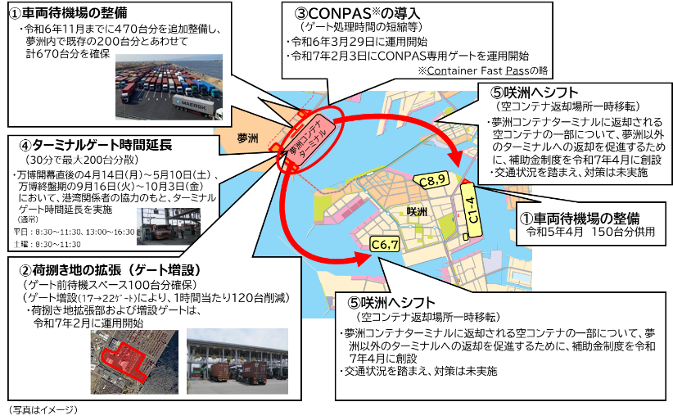
⑤ 物流交通対策
□万博開催時の物流交通対策
取組内容
・万博工事期間中及び万博会期中の万博関連車両の円滑な交通を確保するとともに、港湾関係者と協議・調整を行い、物流交通対策を 実施することで夢洲周辺の物流車両の渋滞緩和を図った

